Slide 1
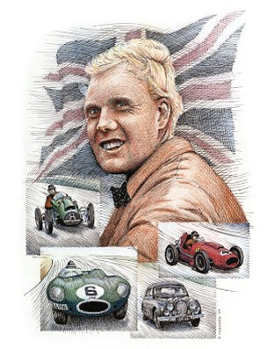



3ª parte de 3
eaglenest8@hotmail.com
10 de Abril
de 1929
____________________
22 de Enero
de 1959

Slide 2
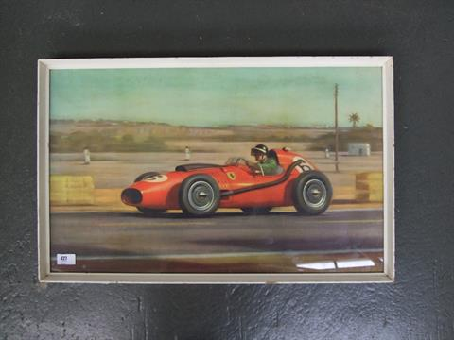

eaglenest8@hotmail.com
Mike Hawthorn
3ª parte de 3
____________________

Slide 3

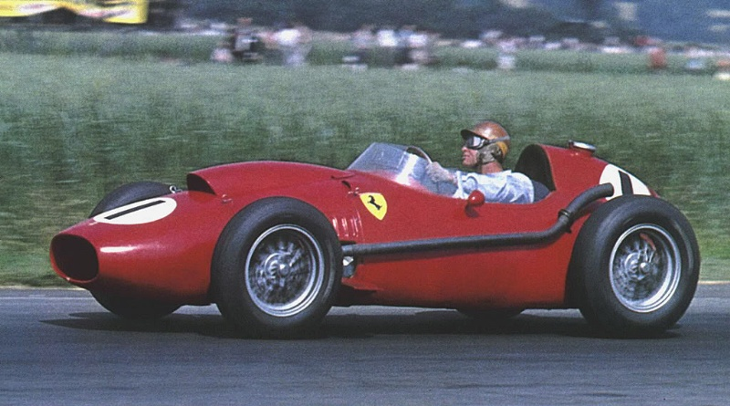
Vida personal
Mike Hawthorn nunca se casó, pero tuvo un hijo, Michael Arnaud Delaunay,
era una chica
que conoció en Reims después de ganar
el Gran Premio de Francia en 1953.
Él andaba en el momento de su muerte
con la modelo Jean Howarth,
quien más tarde se casó otro piloto de carreras,
Innes Ireland , en 1992.

Slide 4

Muerte
Un 1959 Jaguar 3.4 Mk.1
El 22 de enero de 1959, sólo meses después de su retiro, Hawthorn murió en un accidente de coche
en el A3 Guildford derivación mientras conducía su 1958 forma integral modificada-
Jaguar 3.4 litros berlina (ahora conocido como el 3,4 Mc 1) VDU 881 a Londres.

Slide 5
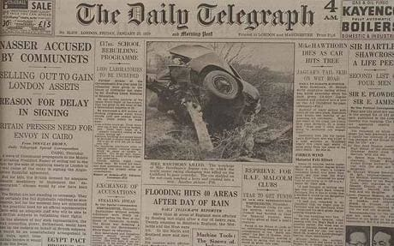

Slide 6
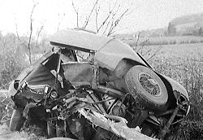
Mientras
que las circunstancias
del accidente
están bien documentados,
la causa exacta
sigue siendo desconocida.

Slide 7
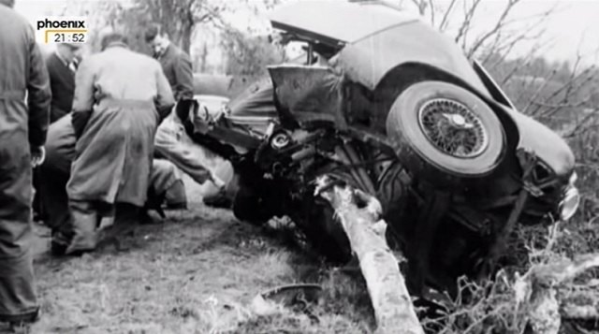
El accidente se produjo en un tramo conocido
por la peligrosidad de la carretera,
era el escenario de 15 accidentes graves
(dos mortales) en los dos años anteriores.
También la carretera estaba mojada en elmomento.
Conducia a la velocidad
(un testigo estimado de 80 mph ),
Hawthorn superó a un Mercedes-Benz 300SL
coche deportivo 'alas de gaviota’ conducido
por un conocido, el director del equipo de carreras
de motor Rob Walker .

Slide 8
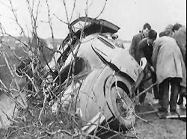
Al entrar en una curva
la derecha poco después
de pasar al Mercedes, Hawthorn recortó la curva
a la izquierda’
tocando el borde
que divide las dos calzadas,
y le hizo perder el control.
El Jaguar miró
en sentido contrario a Bedford
un camión de careering
al otro lado de la calzada
lo arrojó
en dirección de un árbol
en la orilla de la carretera.

Slide 9
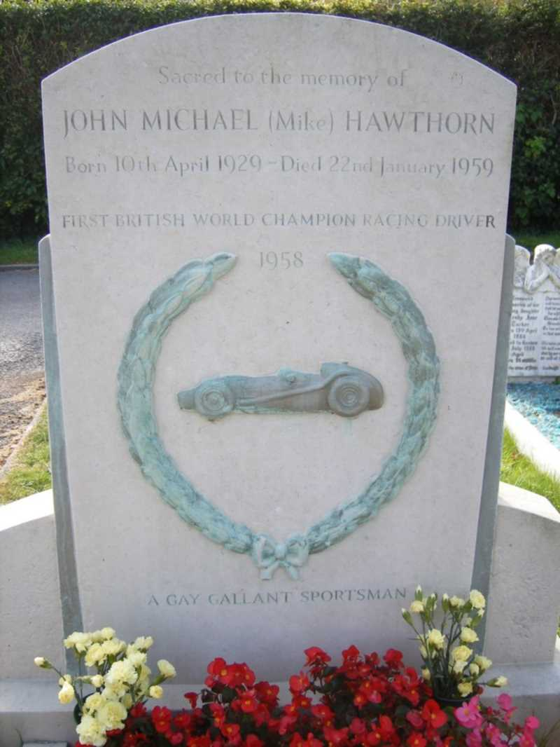
El impacto causó lesiones mortales en la cabeza de Hawthorn
lo lanzó al asiento trasero.
Se especuló que Hawthorn y Walker habían estado compitiendo entre sí, alimentada por la persistente negativa de Walker
en la investigación oficial para estimar
la velocidad de su propio coche en el momento.

Slide 10
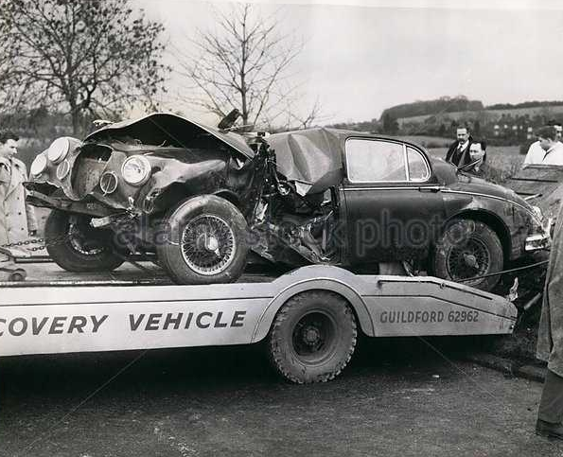
En una entrevista
con el piloto de carreras de motor Eoin Young
escritor Eric Dymock en 1988,
Walker admitió que efectivamente
había estado compitiendo con Hawthorn,
pero había sido advertido
por un oficial de policía
que investigaba el accidente
no hacer ninguna otra mención de ella
para que no incriminarse .
Las posibles causas del accidente
incluyen un error del piloto,
un apagón o fallo mecánico,
aunque el examen de los restos
NO reveló ninguna falta obvia.

Slide 11
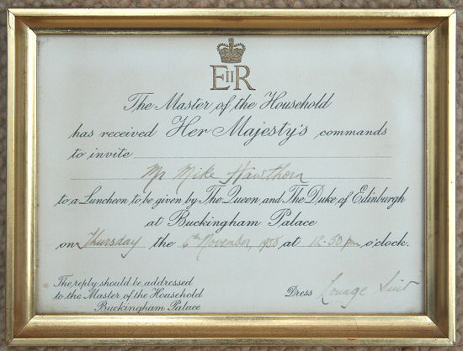
Hay evidencia de que Mike tenía apagones sufridos recientemente, quizás debido a insuficiencia renal.

Slide 12
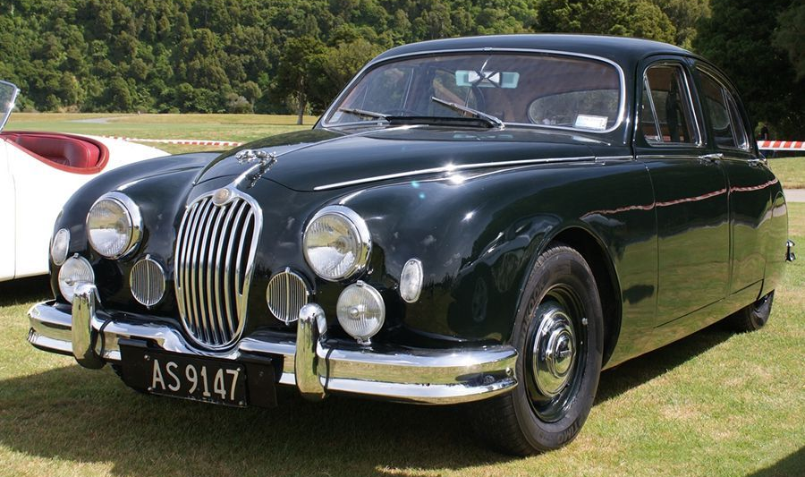
En 1955,
Hawthorn ya había perdido un riñón
por una infección,
había comenzado sufrir problemas
con el otro;
y se esperaba viviéra tres años más.
En la investigación forense
el 26 de enero,
el jurado emitió un veredicto
de muerte accidental.

Slide 13
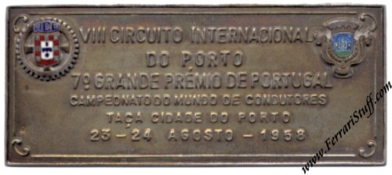
Eponimia
En Farnham , la ciudad donde vivió hasta el momento de su muerte,
hay una calle con el nombre Mike Hawthorn Drive.
Fue en esta ciudad que dirigía el Hawthorn Garaje Tourist Trophy
donde se vendían jaguares, Rileys, Fiat y Ferrari.

Slide 14
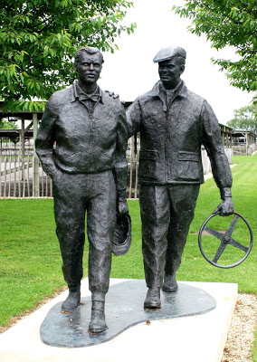
Eponimia
En Farnham ,
la ciudad donde vivió
hasta el momento de su muerte,
hay una calle con el nombre
Mike Hawthorn Drive.

Slide 15
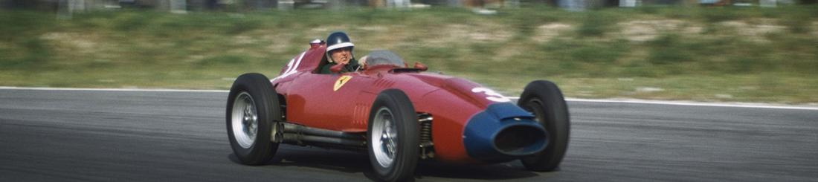
Fue en esta ciudad donde dirigía el Hawthorn Garaje Tourist Trophy
donde se vendían jaguares, Rileys, Fiat y Ferrari.
Hay una colina y la esquina lleva su nombre en Brands Hatch
una esquina en el circuito de carreras Croft en Croft-on-Tees en Yorkshire del norte,
mientras que en Towcester en la finca Shires,
a tres millas del circuito de Silverstone , Hawthorn Drive lleva el nombre de él.
Hay una estatua en el circuito de Goodwood en conmemoración a Mike Hawthorn
como primer campeón del mundo de Fórmula Uno del Reino Unido.

Slide 16
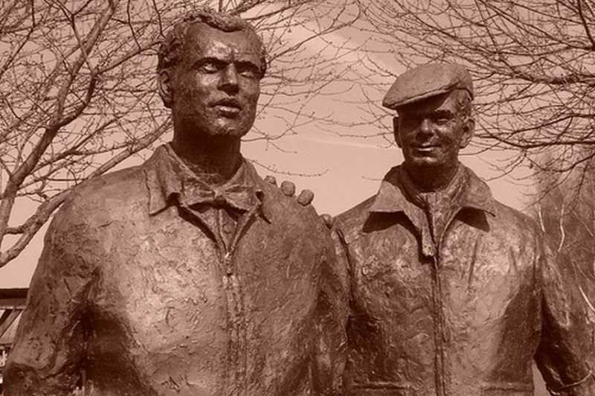

Slide 17
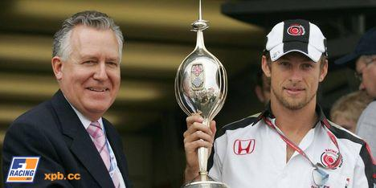
Trofeo Memorial Hawthorne
El trofeo ‘Hawthorn Memorial’
ha sido adjudicado
al más exitoso
piloto británico
o de la Commonwealth
de Fórmula 1
cada año desde 1959 .

Slide 18
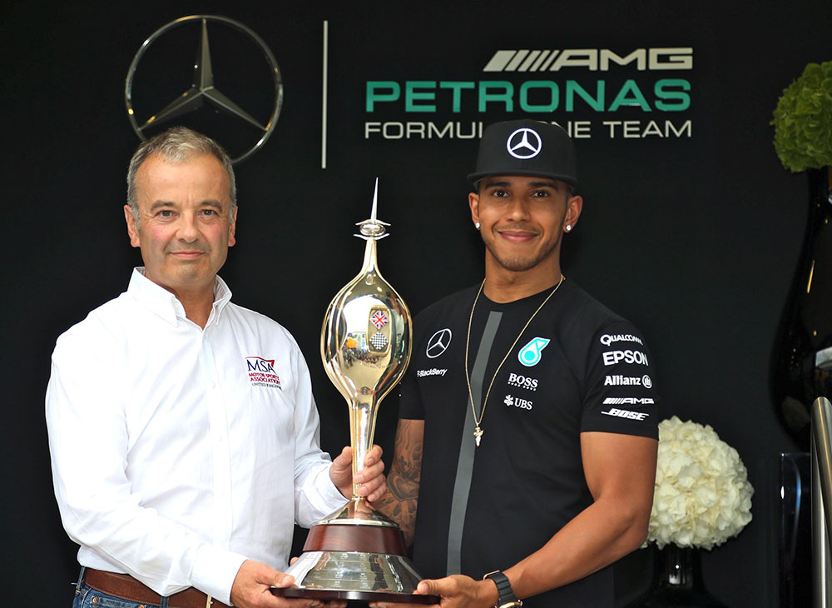
Nigel Mansell ha ganado el premio
la mayor cantidad de veces,
tomando el trofeo,
siete ocasiones en ocho años
a partir de 1985 a de 1992 .
El ultimo titular es
Lewis Hamilton ,
el campeón F1 del mundo 2015.

Slide 19
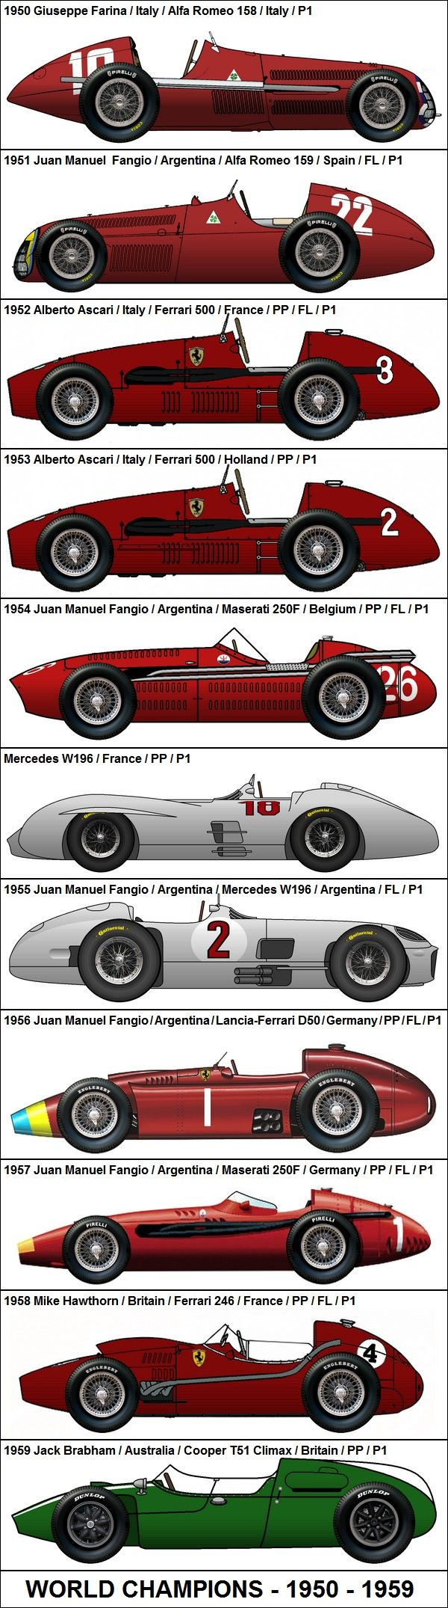
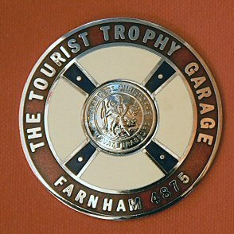
Campeones
de formula 1
1950 - 1959

Slide 20
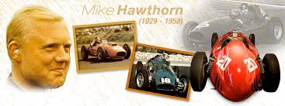

Slide 21

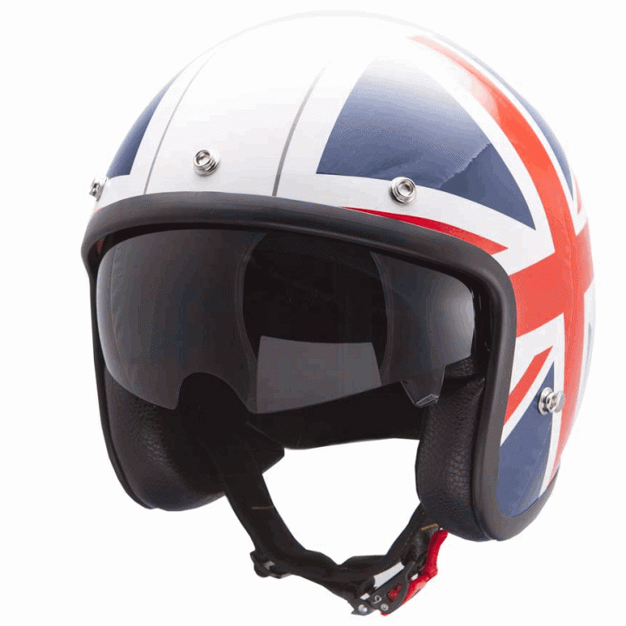
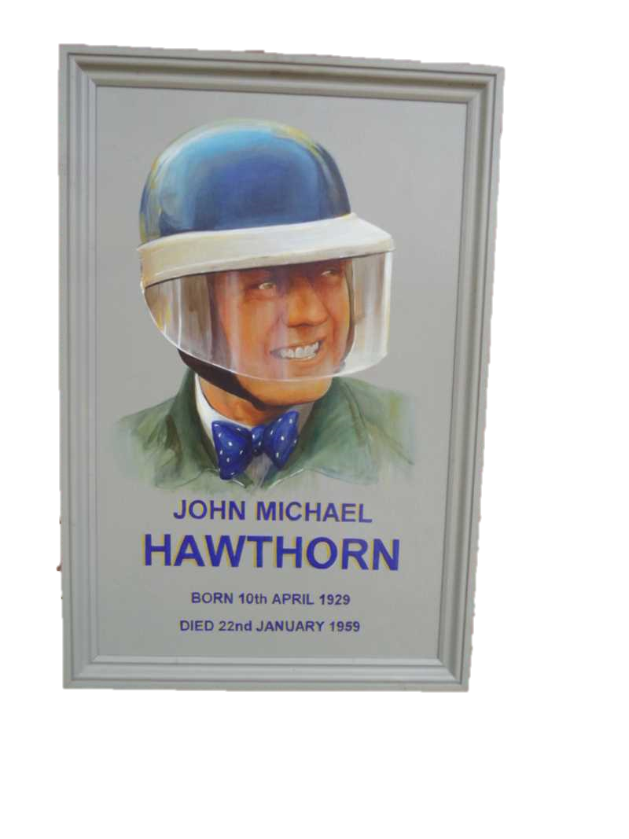
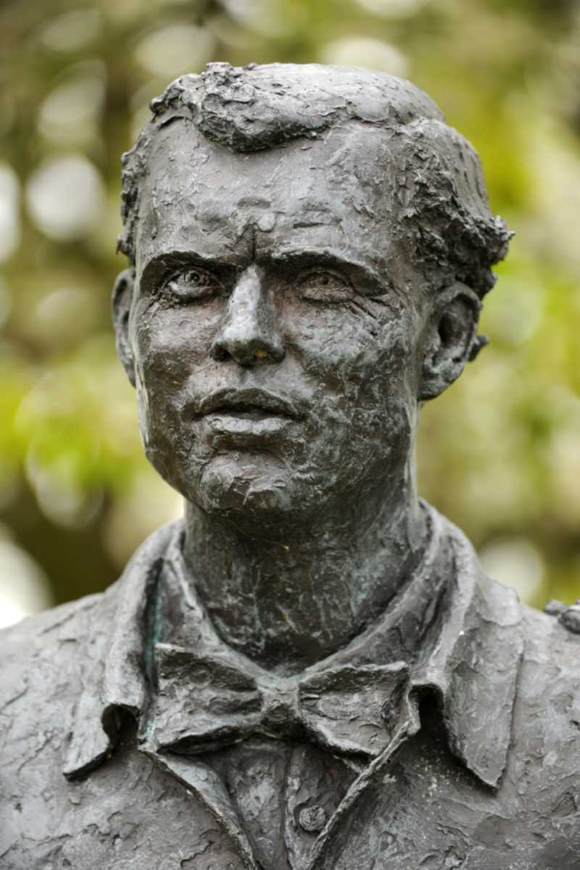

Imagenes y texto :
De la red
Música:
los beatles
Interprete:
The Beatles
Edición:
Eaglenest
Duración :
11 minutos
35 segundos
Chao
Auf wiedersehen
Au revoir
Hasta la vista
Pasenla Bien
___________________
eaglenest8@hotmail.com

Slide 22







12:00
¿Te ha gustado?
Puedes ver más entrando
Aquí
Además puedes recibir powerpoints en tu correo electrónico suscribiéndote aquí:

